Slide 1
Нютаг хэлэнэй байдалда литературна буряад хэлэндэ һургалга

Slide 2
Баргажан нютагай үгэнүүд

Slide 3
Жэшээнь: фонетическэ аргаар – үдэрээр (лит. хэл. үдэрөөр), хуншуун (лит. хэл. хоншуун), суурхай (лит. хэл. соорхой), од'огон (лит. хэл. удаган), йорон (лит. хэл. жаран ), нохошо (лит. хэл. нохойнуудые), набшуун (лит. хэл. набшаһан), загуун (лит. хэл. загаһан), ошаан (лит. хэл. ошоо һэн).

Slide 4
Морфологическа аргаар - эгэшэйн, ахайн (лит. хэл. эгэшын, ахын ), гэраан (лит. хэл. гэрһээ), ноход, гахад (лит. хэл. нохойнууд, гахайнууд), ошоотьхиим (лит. хэл. ошоо ха юм ), бодогоор (лит. хэл. бидэ хоер).

Slide 5
Лексическэ аргаар – хүүр (лит. хэл. үгэ), малгаадэр (лит. хэл. үглөөдэр), ообордохо (лит. хэл. шэдэхэ), ин'гэ (лит. хэл. эрье), саб'йа (лит. хэл. сабхи), зантуу (лит. хэл. һуулга) г.м.

Slide 6
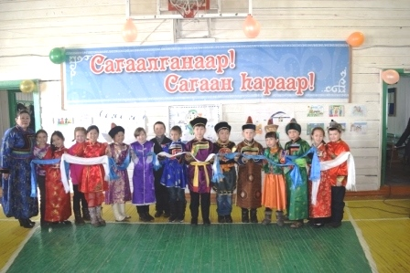
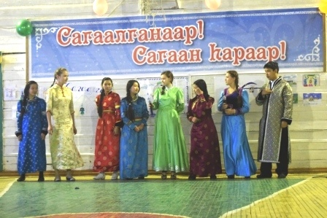
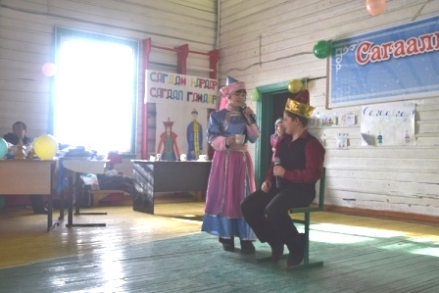
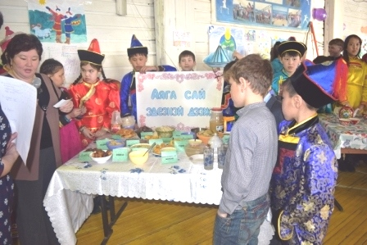
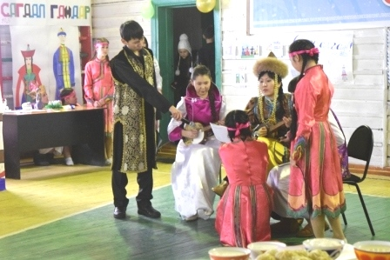

Slide 7
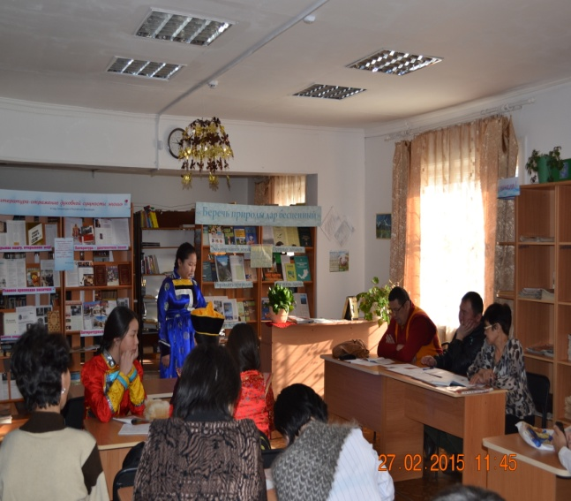
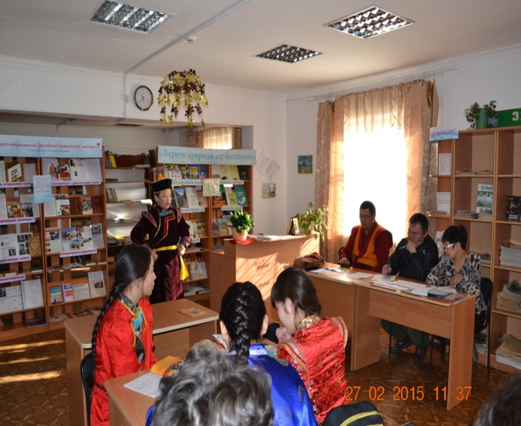
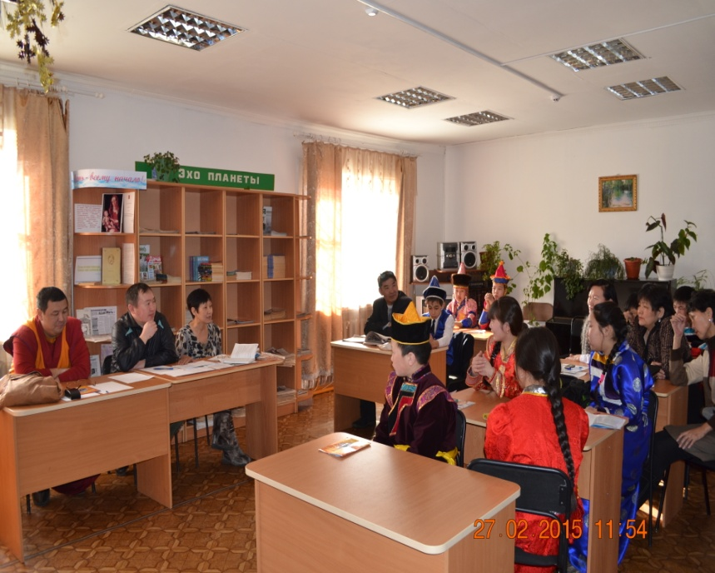
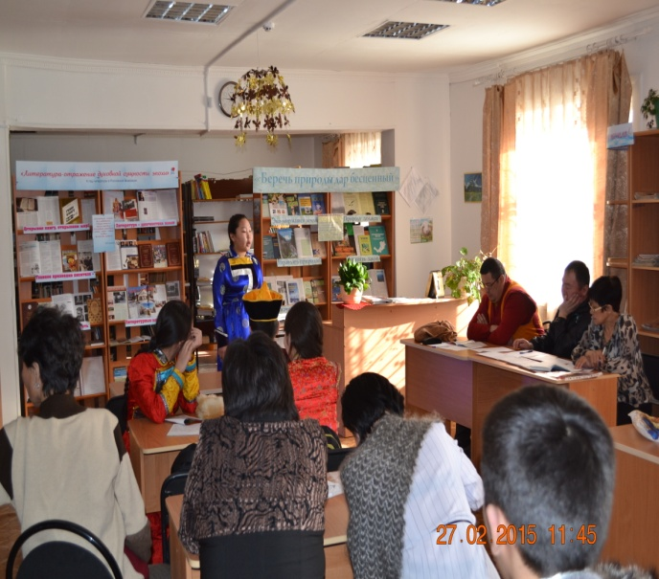
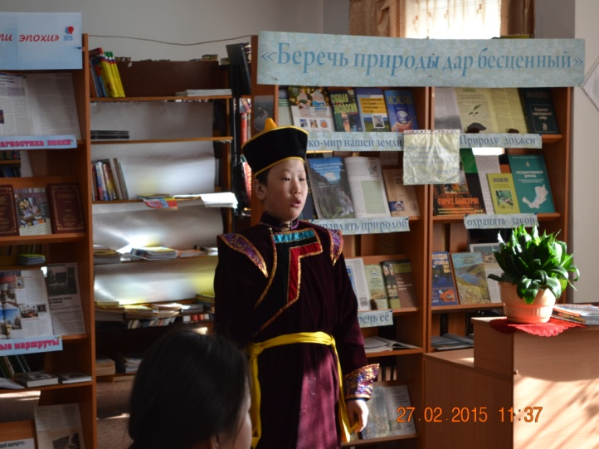
Соодой ламын дурасхаалда зорюулһан уран гоеор уншалгын мүрысөөн

Slide 8
,
Алишье нютаг хэлэнүүднай
адли hайхан даа!

